Slide 1
تمثيل البيانات في الأجهزة الرقمية

Slide 2
الأجهزة الرقمية
الأجهزة الرقمية : هي أجهزة تعتمد على الكهرباء في عملها
بالتالي هي لاتدرك لغة البشر
بل تقوم بتحويل كافة البيانات من (نصوص او أصوات او صور او مقاطع مرئية) الى إشارات كهربائية

Slide 3
إطفاء
(OFF)
تشغيل
(ON)
وهذه الإشارات لا تخرج عن حالتين اما :

Slide 4
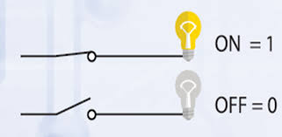
تمثيل البيانات في الأجهزة الرقمية
هذا يعني ان هناك إشارة كهربائية وستمثل برقم (1)
هذا يعني انه لاتوجد إشارة كهربائية وستمثل برقم (0)
اذا كانت الدائرة مغلقة وعندها سيمر التيار الكهربائي
اذا كانت الدائرة مفتوحة وفي هذه الحالة لن يمر التيار الكهربائي

Slide 5
ويطلق عليها ارقام ثنائية
ومن هنا نصل الى ان البيانات يتم تمثيلها داخل الجهاز الرقمي بأرقام مكونة من (0) و (1)
ويطلق عليها بايت (Byte)
ويتم تمثيل كل حرف او رقم بسلسلة من (الأرقام الثنائية )مكونة من 8بت (Bit)
و يقاس كل رقم منها بوحدة قياس تسمى بت (Bit)

Slide 6
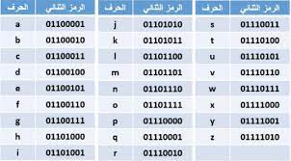
a
يمثل الحرف ( ) بالرموز الثنائية التالية ( ) كما يظهر بالجدول التالي
01100001

Slide 7
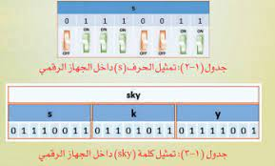
ويتم تمثيل الكلمات برمز كل حرف تلو الاخر

Slide 8
شكراً لحسن انتباهكم

